Slide 1

Welkom
Lerend Netwerk
Bekwaam is inzetbaar
Donderdag 6 november 2025

Slide 2
Agenda Check inn update Presentatie Doorontwikkeling netwerk

Slide 3
Update 11 november ontregel de zorg 18 Landelijke bijeenkomst Beweging terugblik werkbezoek VWS UZ 40 % taakstelling

Slide 4
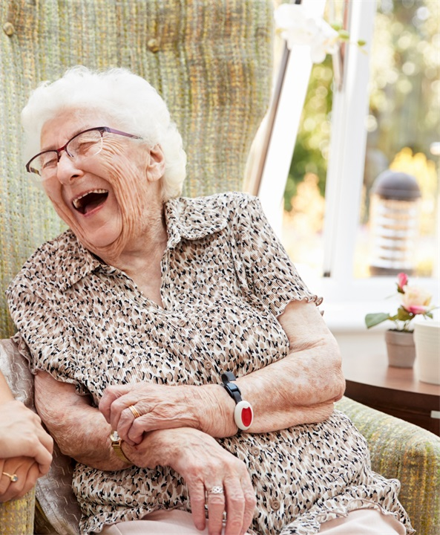

Reisverslag
Een Reis met Hoogtes, Dieptes en Vergezichten

Slide 5

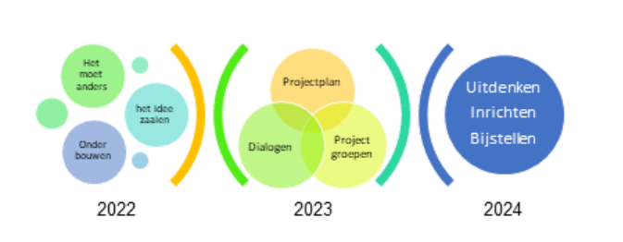

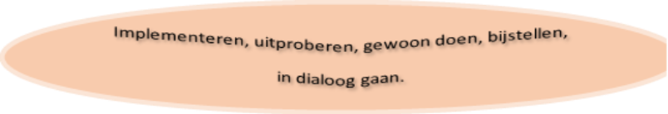
Het verhaal van ‘Bekwaam is Inzetbaar’
H.

Slide 6

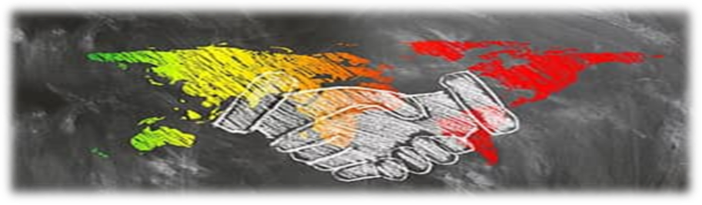
Van Binnen naar Buiten – De Reis Breidt Zich Uit
Samenwerking en Structuur – De Reisgroep in Beweging

Slide 7


De Uitbreiding van de Reisgroep – Van Zorg naar Samenleving
Nieuwe Mijlpalen op de Route

Slide 8
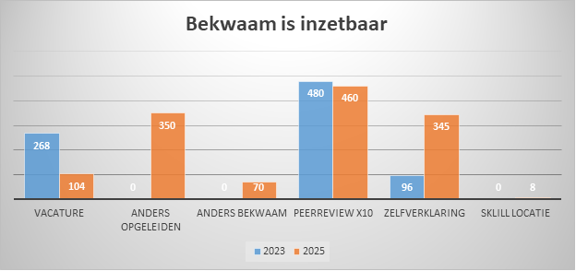
De reis in getallen

Slide 9

De Nieuwe Reis – Van Project naar Praktijkkracht

Slide 10

Vertrouwen in Vakmanschap – De Basis Blijft Bewegen We hebben gezien dat vertrouwen groeit, maar ook dat het kwetsbaar is. Daarom blijft het gesprek over vakmanschap centraal staan. Werkplekleren als DNA – Van Methode naar Mindset Werkplekleren is niet iets wat je doet, het is een onderdeel van wie je bent. Systemen – Van Vinken naar Vonken Onze systemen zijn de infrastructuur van de leerreis. Team voor de Toekomst – Flexibel, Verbindend en Vooruitkijkend De toekomst vraagt om teams die kunnen meebewegen. V&O Commissie – De Kompasgroep van Kwaliteit Een nieuwe reis vraagt om een kompas. De V&O commissie wordt dat kompas.

Slide 11
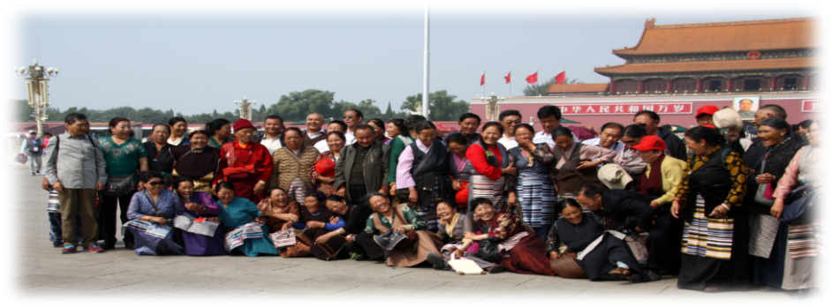
Het Reisgezelschap van de afgelopen jaren

Slide 12
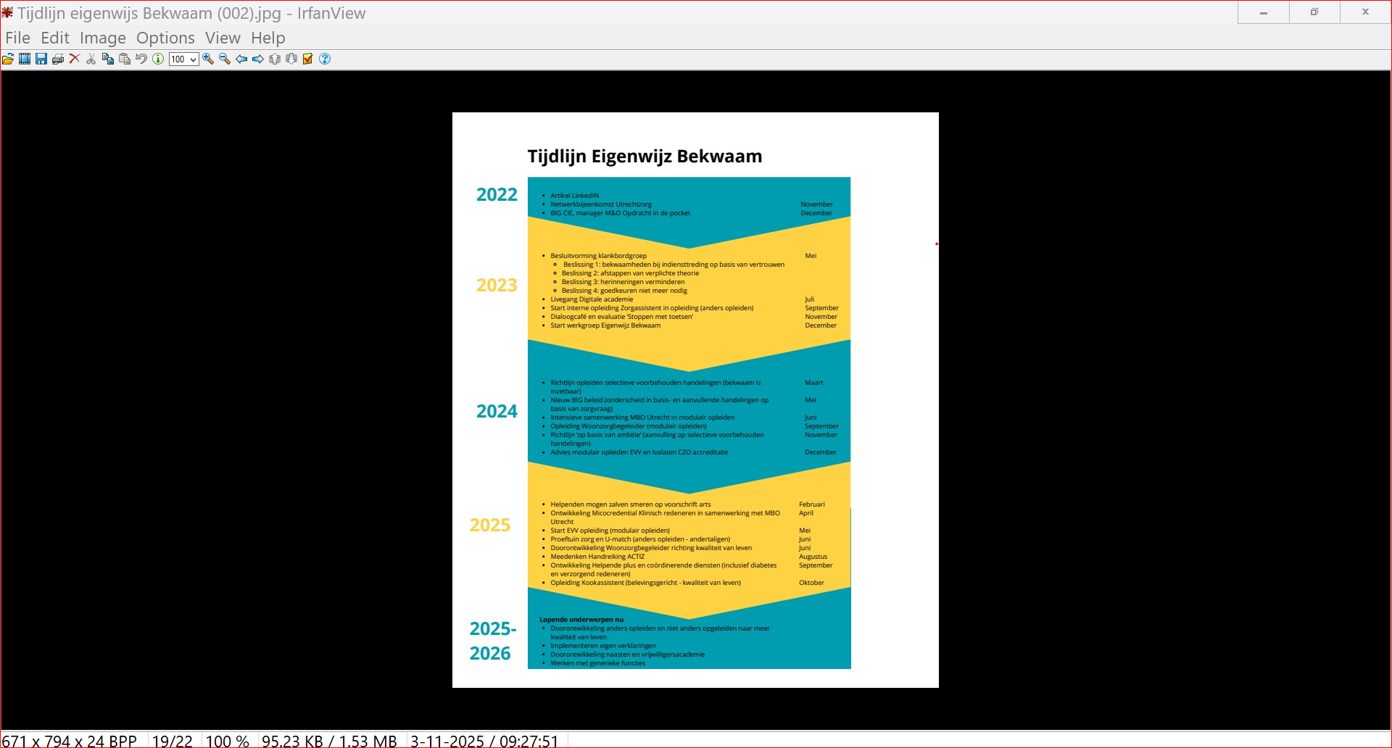

Slide 15
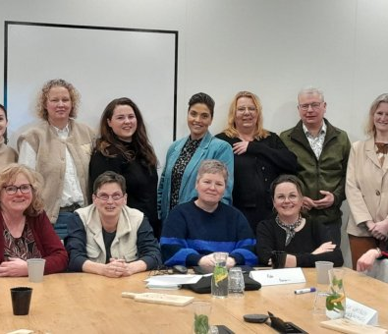
Voorstel obv enquete Netwerk Bekwaam is Inzetbaar
10 September 2025

Slide 16
Voorstel 2026 B=I en LLO = Impact
4 -6 netwerkbijeenkomsten Bekwaam is Inzetbaar
beweging in eigen organisatie verder brengen I uitwisseling I 10.00 – 12.00 I Bunnik I regionale opleidingsmensen I van en voor I helpdeskfunctie I 10 -12 in Bunnik op wo of do.
2 grotere bijeenkomsten Leven Lang Ontwikkelen
informeren en inspireren I versterken perspectief I interactie I best practices I dagdeel I regionale HR mensen I van en voor met hulp I centraal midden Utrecht

Slide 17
Leven lang Ontwikkelen
Onze deelnemende organisaties hebben in 2030 een visie en ambitie op skillsgericht werken in een leer- en werkomgeving waar voor iedereen een leven lang ontwikkelen haalbaar, toegankelijk en vanzelfsprekend is. Zij laten verandervermogen en veranderbereidheid zien door het anders organiseren van werk en optimaal benutten van mogelijkheden om iedereen werk te bieden. Zij werken aan een eenduidige infrastructuur van de regionale arbeidsmarkt zorg en welzijn door sterke samenwerkingsverbanden.
Het netwerk faciliteert samenwerking, anders organiseren van werk en optimaal benutten van mogelijkheden om iedereen werk te bieden door:
het verspreiden en opschalen van het LLO perspectief
het versterken van de LLO-keten (activatie, motivatie, oriëntatie, begeleiding, financiering, leren en opleiden, onboarding)
ruimte te bieden voor het verandervermogen en veranderbereidheid van de werkgevers met thema’s als Bekwaam is Inzetbaar, flexibilsering en nieuwe vormen van leren en opleiden, functiehuis 2.0, vertrouwen terug aan het vakmanschap, team van de toekomst.
intern te verbinden met de andere programma’s, netwerken en projecten van Utrechtzorg
de verbinding te maken met vergelijkbare initiatieven binnen en buiten de sector (cross sectoraal) en met het onderwijs

Slide 18
Waar zou je meer aandacht voor willen?
Wij zijn nog bezig met het implementatie
Ik zou graag sterker in de regio willen zijn, onderwerpen zoeken waarbij we gezamenlijk kunnen optrekken en een vuist kunnen maken.
Duurzame inzetbaarheid
Generiek kompas - toekomst bestendig werken
Hoe je als kleine organisatie beter hieraan kan werken
Inhoudelijke vragen. Je ziet dat elke organisatie op een ander punt is. Wanneer er thema's zijn om te behandelen kunnen we kijken of het wel of niet interessant is om aan te haken.
Samenhang met team van de toekomst
Verschillen in cao-regelingen zoals generatieregeling etc.
Meer beleidsstukken, projectdocumenten, enzovoort willen delen en ontvangen.
Meer hoe pak je het aan? Waar hou je rekening mee? etc.

